Slide 1

业务阿里平台讲解
发品及主动获客
lois
2023.11.2

Slide 2
目 录
/ Contents
01
发品与关键词挖掘
02
访客营销
发布产品和关键词收集，获取询盘，一切工作的基础
运营带来的不仅仅只有询盘，还有众多的访客。
03
RFQ
04
公海客户盘活与粉丝通
直击卖家，精准，服务星等级。
盘活老客户，增加成交机会。

Slide 3
发品与关键词挖掘
/01

Slide 4
发品流程图
01
确认类目
02
组成标题
03
填写参数
04
主图与详情页
04
完善其他信息
选择正确的产品类目，避免出现问题产品
收集关键词，组成标题。
完善产品各种参数，方便客户查看
制作好详情页，提高转化率
提升产品信息质量分，避免出现低分产品

Slide 5

一 确认类目
类目选择是第一步，避免类目错放导致没有排名
类目选择错误会容易导致后期P4P和顶级展位出现板绑定不上
通过关键词搜索类目，词要精准，推送的类目更精准（二级词或者长尾词，不要使用大词）
可以参考同行关于该词的P4P展位的类目，选择相似的产品对比验证

Slide 6
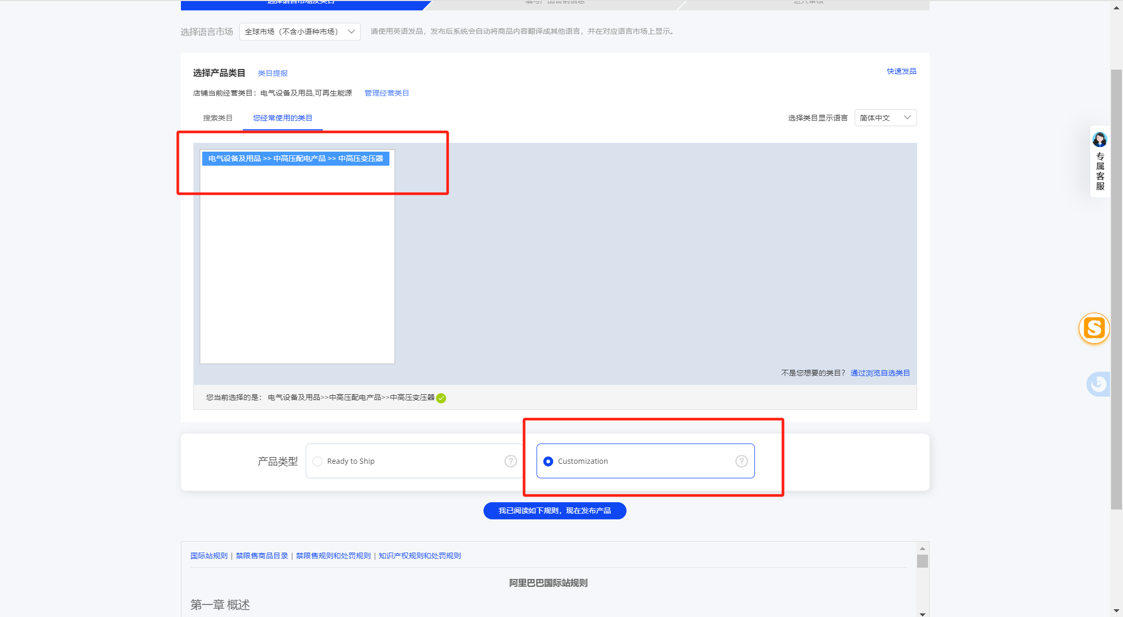
输入批注

Slide 7
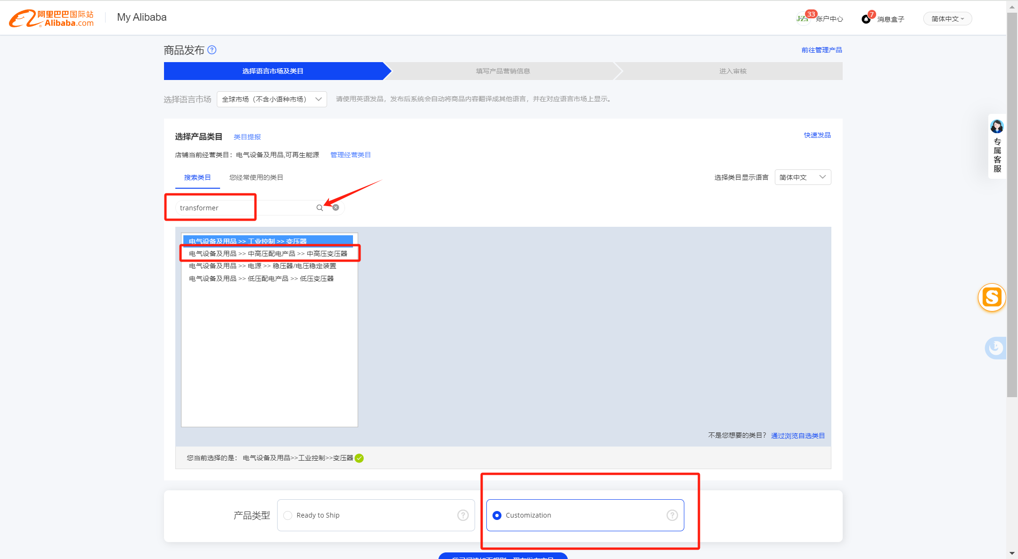

类目选择错误会容易导致后期P4P和顶级展位出现板绑定不上

Slide 8
二 组成标题
1.产品标题= 营销词+属性词+产品中心词(核心词）+使用场景(最多128字符)
Factory cheap Supplier 110kv 8000 kva Transformer Oil Type Transformer for outdoor
2. 产品中心词(核心词)后置，放到标题最后面（介词不要乱加，系统会默认介词前是核心词）
3. 属性词与产品中心词搭配起来的有搜索热度的情况下，才能获取更多的流量，流量越大的词越往后置。
4.标题不出现堆砌，每个单词最好只出现一次
5.没有授权的品牌词不能用入标题(产品任何一个文本角落都不能用。)
6.For前面是产品中心词。

Slide 9
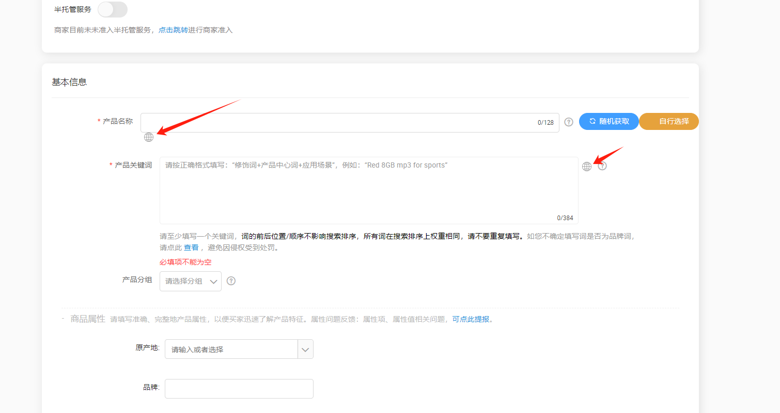

Slide 10
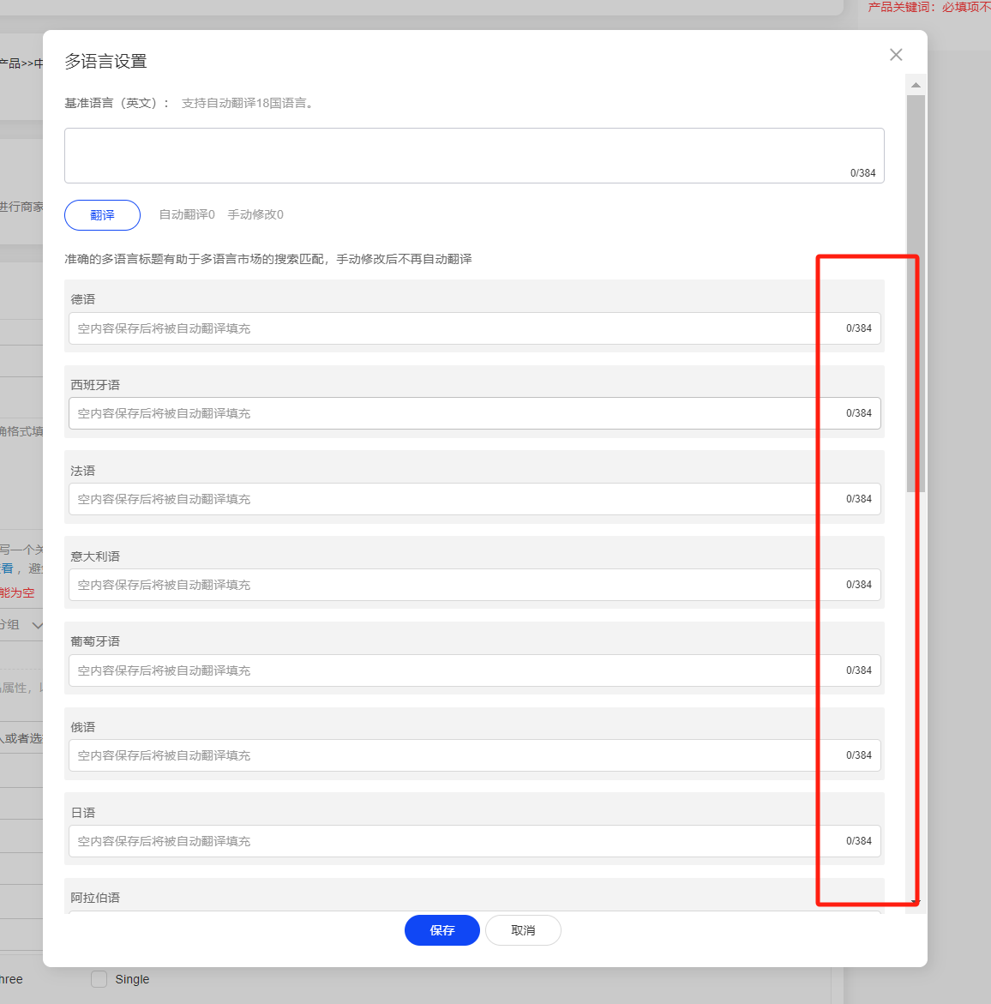

Slide 11
注意事项：
主标题：
1产品的标题字符多多益善，70-80是基本要求。(越多越好)
2词的热度也要注意，核心词放在哪里也要把握好
3下面三个关键词尽量要写多一点，这就是相当于副标题。
4一个标题有一个核心词就好
三个关键词：
1. 三个关键词位置有一定的匹配权重(比标题低)，可覆盖更多的长尾关键词，重要的关键词依旧覆盖在标题上，才能跟P4P和顶展匹配到。
2.关键词和标题需要保持描述一 致，可保留产品中心词，不能有信息冲突。
3. 三个关键词有流量拓展作用，尽量选择跟标题不一 样的属性词进行覆盖。

Slide 12
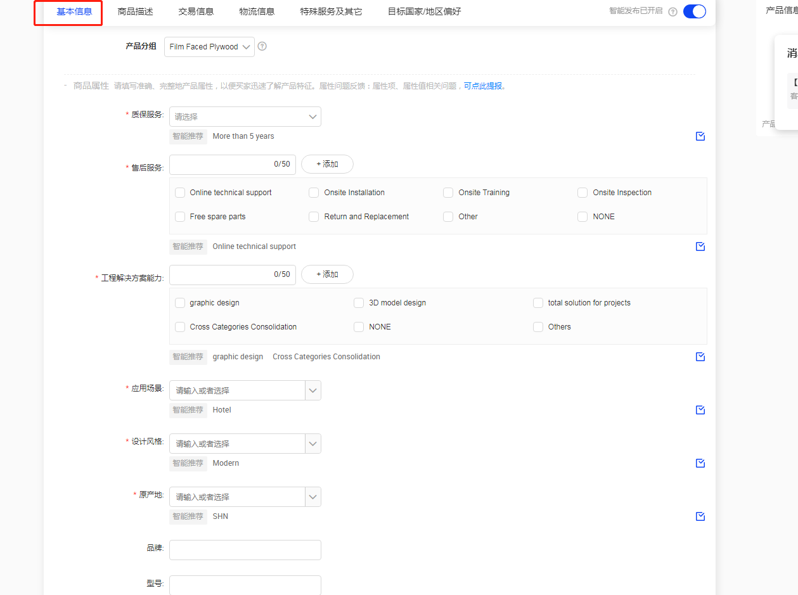
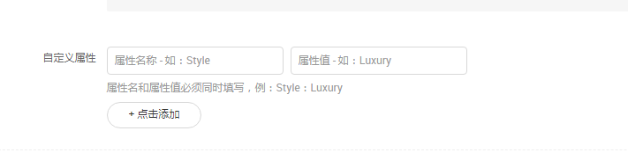
三 填写参数
根据我们的产品资料，阿里的提示填写完整。商品属性请填写准确、完整地产品属性，以便买家迅速了解产品特征。
自定义属性要求全部填满（10个）

Slide 13
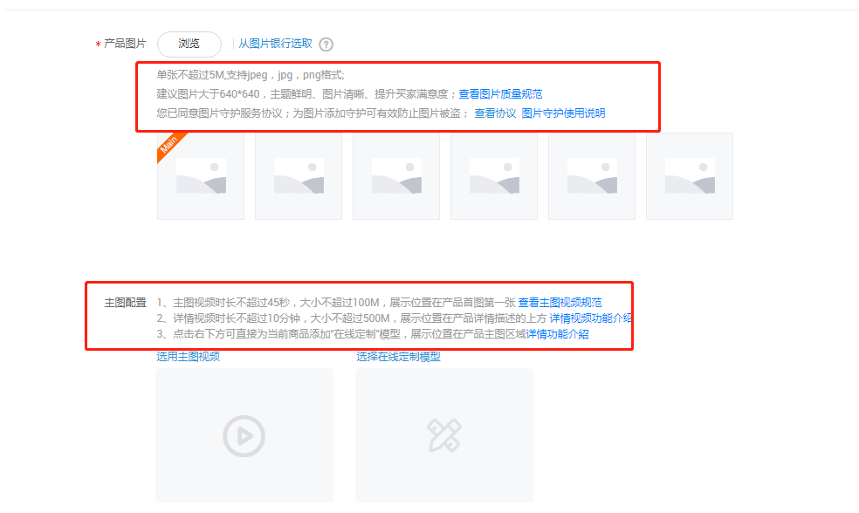
四 主图与详情页
图片：
1尺寸最好460*460以上
2必须是白底图
3图片大小单张不超过5M就可以
视频：
1视频质量最好是良好/优秀，只有良好/优秀才有几率进入流量推荐区。
2 尺寸要求 1：1 、16：9、4：3。
3 官方要求45秒以下，建议15到20秒之间
4 建议100M以下 建议6-8M
5 尽量不要出现牛皮癣（水印特别大，故意加种logo，联系方式等）

Slide 14
1图文并茂，文字和图片穿插进行
2建议使用智能编辑，图片可以加超链接。
普通编辑，app客户无法跳转超链接
详情页

Slide 15
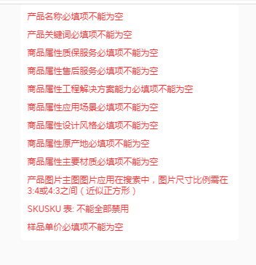
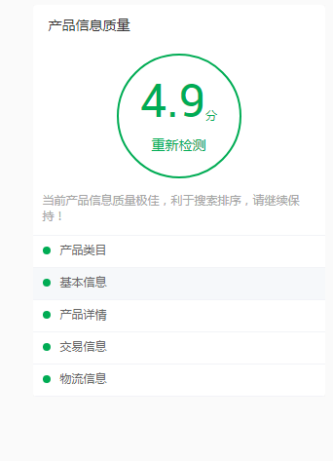
提升产品信息质量分，避免出现低分产品。产品信息质量分注意必须4.2以上，4.9最好。目前去没有达到5分的产品
五 完善其他信息

Slide 16

收集关键词的方法
1关键词指数
2访客详情和RFQ
3阿里巴巴搜索下拉框
4发布产品关键词下拉框
5直通车关键词工具
6产品分析
7引流关键词

Slide 17
1数据参谋——关键词指数——热词榜
2T字代表产品标题里有这个词，K代表在下面三个关键词出现过。理论上讲最好这两个都出现，K和T都出现。只出现T也没问题。
3、搜索热度高优先覆盖，热度低，只要不为0都需要覆盖
4、去除品牌词
5、去除跟行业不相关的词，材质、款式等不相关
关键词指数

Slide 18
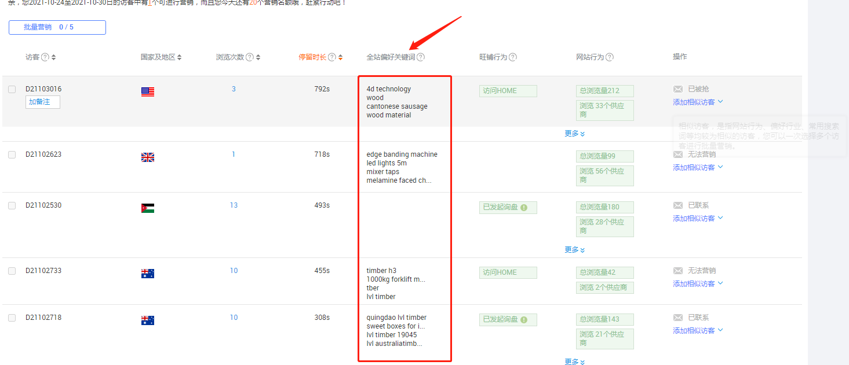
访客详情和RFQ
数据参谋——访客详情——全站偏好关键词
去除品牌词，去除跟行业不相关的词，材质、款式等不相关的词

Slide 19
1阿里巴巴前段搜索下拉框
2发布产品下拉框
（热度普遍低）
下拉框

Slide 20
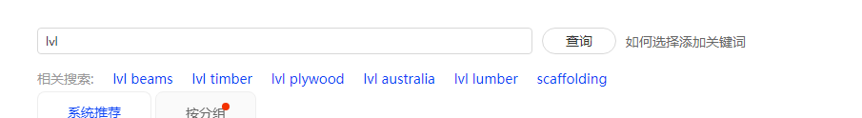
关键词推广相关推荐
主要目的是搜索延伸词，参考价值更大

Slide 21
这些词是我们已经覆盖过得词，通过关键词指数查看热度高的且没有新词，新词热度低的情况下，我们可以再拿来用。
产品分析
引流关键词

Slide 22
品牌词的风险
如果我们用了品牌词，我们很容易被投诉，然后扣分甚至会有封店的风险。
品牌词
如何确认其是不是品牌词
产品管理——管理产品——品牌检索工具。
不放心可以去百度 谷歌 查询

Slide 23
访客营销
/02

Slide 24
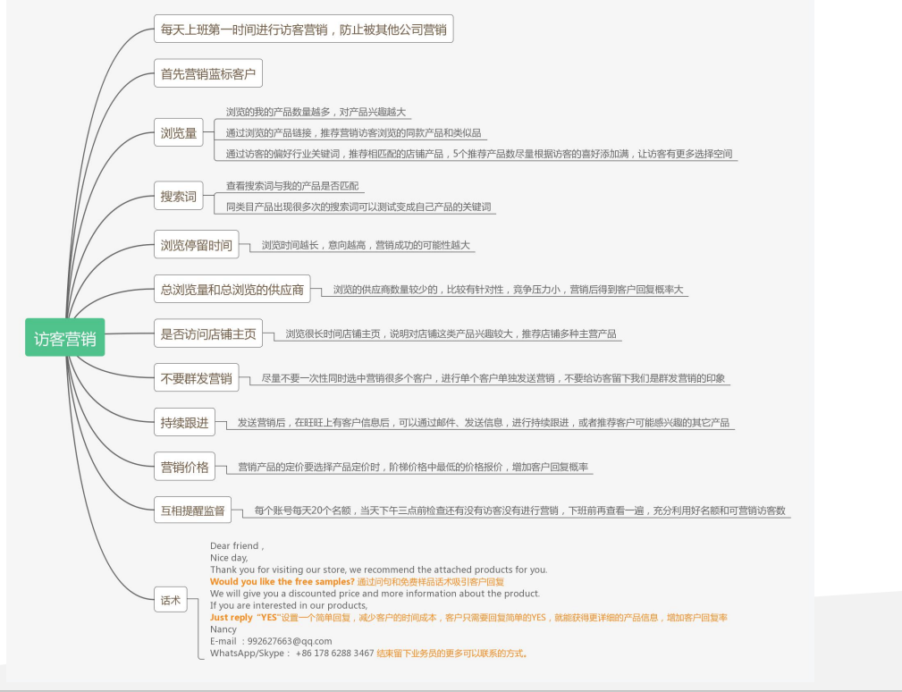

Slide 25
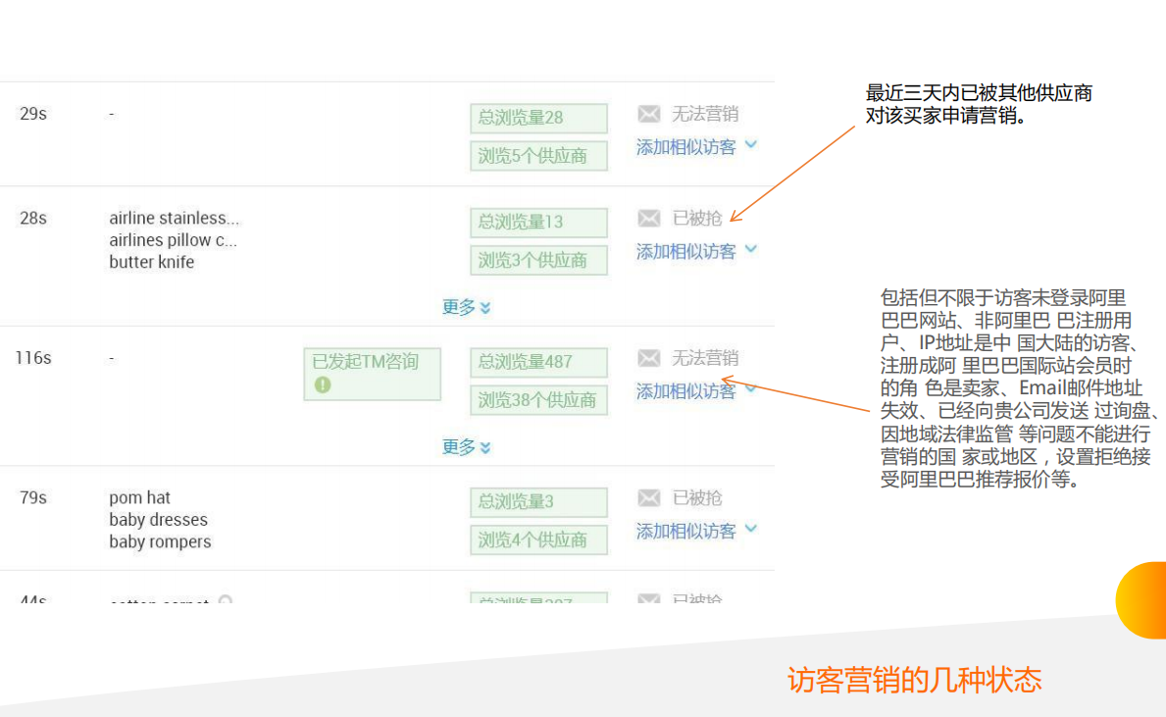

Slide 26
1 访客营销中，在公司信息及主营介绍栏目中，最好写上公司的主营优势产品。这样对于客人来说更好的了解公司。
2 想访客推广的产品一定要是热销的产品，与客户需求相关的产品。
注意事项

Slide 27
RFQ
/03

Slide 28
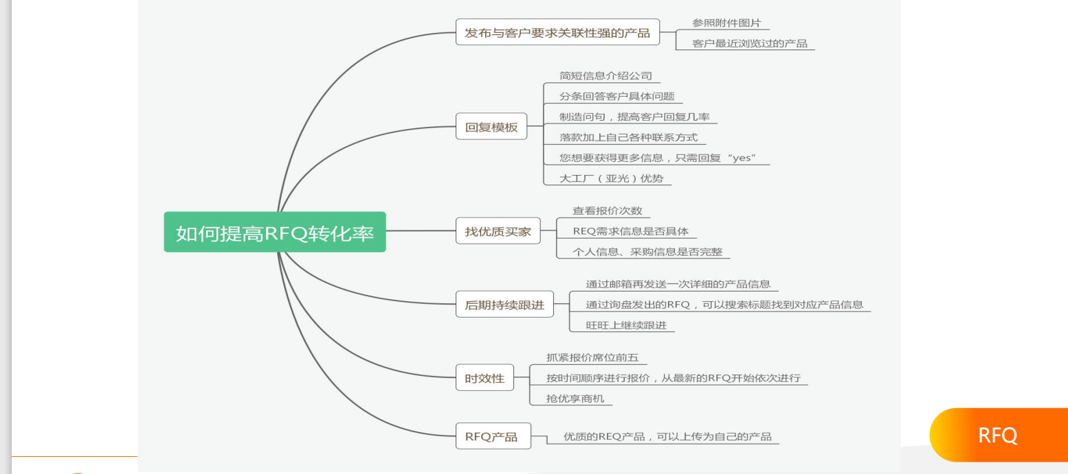

Slide 29
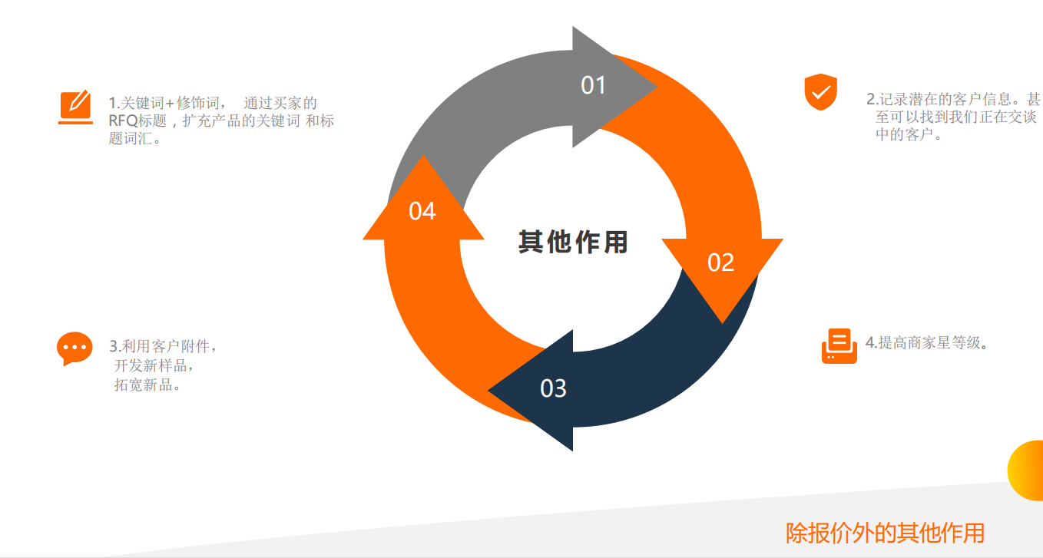

Slide 30
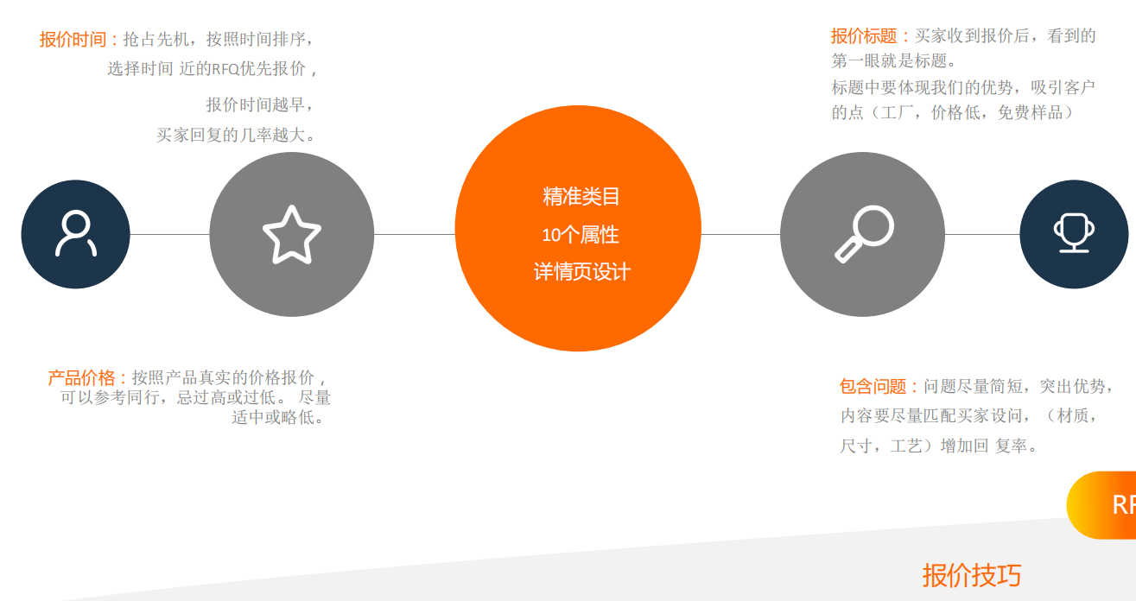

Slide 31
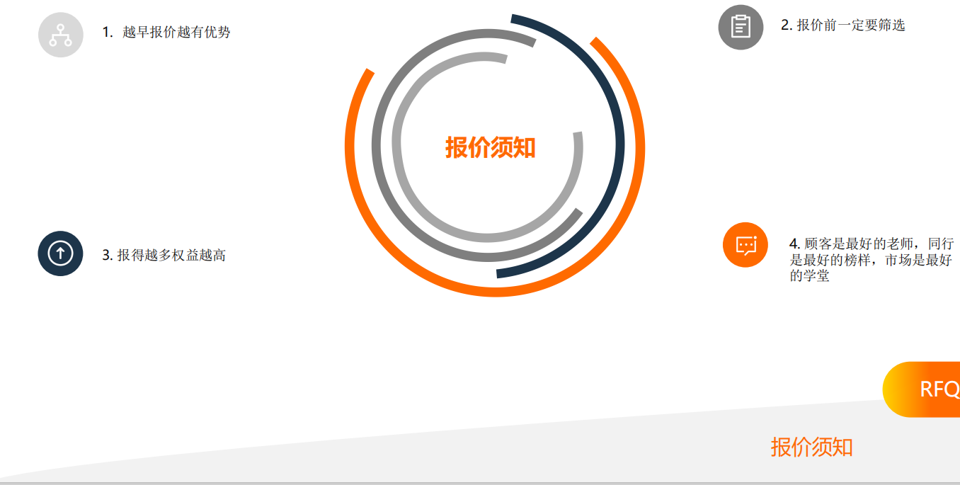

Slide 32
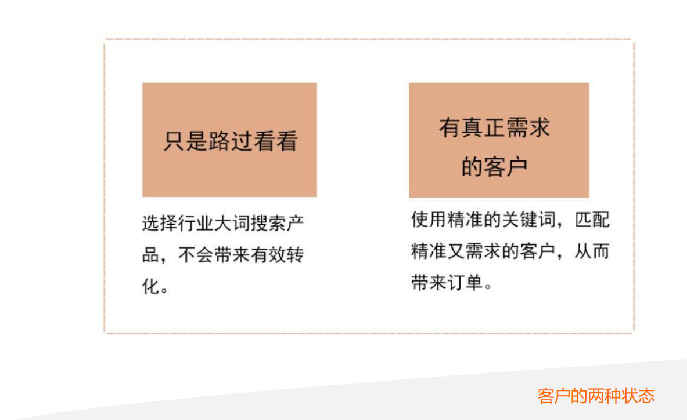

Slide 33
公海客户盘活及粉丝通
/04

Slide 34
1 粉丝客户批量交换名片（客户管理——粉丝列表）
2 公海客户盘活（客户管理——公海客户）
客户通

Slide 35
每天发三个视频，可重复，定时拍摄新视频。视频绑定的产品九个全部加满（媒体中心——视频发布）
粉丝通

Slide 36
Thanks.

